Slide 1
Contradicción Desarrollo - Subdesarrollo

Slide 2
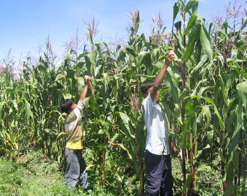
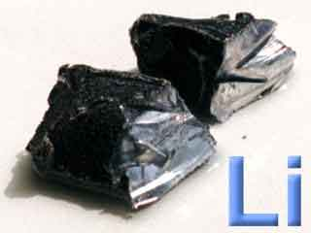


Venden materias primas a muy bajos precios
Países
Desarrollados
Países
Subdesarrollados
Países
Ricos v/s Pobres
80% de la población mundial
Venden productos manufacturados a muy altos precios
Circulo Vicioso
FOMENTA EL AUMENTENTO DE LA POBREZA

Slide 3
País Desarrollado
Capaz de satisfacer sus necesidades materiales y espirituales mediante el empleo de la ciencia y la técnica más avanzadas, o que en aquellos casos en que no los puede producir porque la naturaleza no se los haya dado, es capaz de importarlo, financiándolos con sus recursos propios, sin contraer deudas con un país extranjero.
Los países desarrollados tienen elevados ingresos medios por persona por encima de los 10.000 dólares anuales
Una industria potente y tecnológicamente avanzada
Un alto nivel de vida, que se refleja en el desarrollo de las infraestructuras y en la cantidad y calidad de servicios sanitarios, educativos, culturales, etc.

Slide 4
País Subdesarrollado
Baja renta por habitante, que normalmente no alcanza los 2.000 dólares anuales
Desarrollo industrial escaso o incipiente, basado en la mano de obra batata y en el alto consumo energético
Recursos naturales destinados fundamentalmente a la exportación
Fuerte dependencia del exterior en tecnología, comercio y créditos
Reducido nivel de vida, con servicios de baja calidad e inaccesibles a una gran parte de la población
Inestabilidad política, corrupción y desigualdad social son corrientes en estos países.

Slide 5
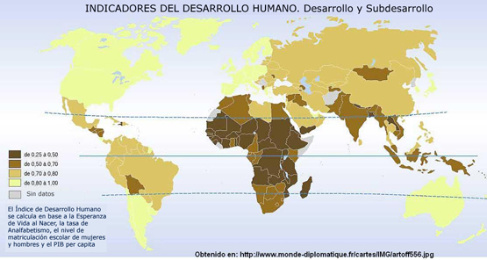

Slide 6
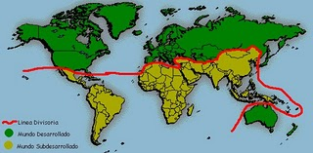
Norte y Sur no describen exactamente dos hemisferios geográficos, pues algunos países hemisferio sur presentan un altísimo desarrollo, mientras otros del hemisferio norte tienen un desarrollo escaso

